Slide 1




KHỞI ĐỘNG
Thi sĩ tài ba
+ HS thi cá nhân
+ HS có 10s quan sát câu hỏi
+ 1 HS giơ tay nhanh nhất để giành quyền trả lời
+ HS trả lời đúng được nhận điểm tích cực

Slide 2

KHỞI ĐỘNG
Thi sĩ tài ba
Điền từ còn thiếu vào những câu thơ sau:
Câu 1:
Năm gian nhà cỏ thấp le te
Ngõ tối đêm sâu đóm lập lòe.

Slide 3
KHỞI ĐỘNG
Thi sĩ tài ba
Điền từ còn thiếu vào những câu thơ sau:
Câu 2:
Dưới trăng quyên đã gọi hè
Đầu tường lửa lựu lập lòe đơm bông.

Slide 4
KHỞI ĐỘNG
Thi sĩ tài ba
Điền từ còn thiếu vào những câu thơ sau:
Câu 3:
Ô hay, buồn vương cây ngô đồng
Vàng rơi, vàng rơi thu mênh mông.

Slide 5

KHỞI ĐỘNG
Thi sĩ tài ba
Sắp xếp từ ngữ sau thành câu thơ có nghĩa, truyền cảm:
Dốc / khúc/ khuỷu/thẳm/thăm/lên
Dốc lên khúc khuỷu dốc thăm thẳm

Slide 6
KHỞI ĐỘNG
Thi sĩ tài ba
Sắp xếp từ ngữ sau thành câu thơ có nghĩa, truyền cảm:
Pha Luông/mưa/nhà/ai/khơi/xa
Pha Luông nhà ai mưa xa khơi.

Slide 7



BÀI 2: NHỮNG CUNG BẬC TÂM TRẠNG
THỰC HÀNH TIẾNG VIỆT
BIỆN PHÁP TU TỪ
ĐIỆP THANH - ĐIỆP VẦN

Slide 8



I. TRI THỨC TIẾNG VIỆT
-Nhiệm vụ:
+ Nhóm 1,3: Nhiệm vụ 1
+ Nhóm 2,4: Nhiệm vụ 2
-Thời gian báo cáo: HS báo cáo kết quả (tối đa 3 phút / nhóm)
PHIẾU HỌC TẬP SỐ 1
Cá nhân: 2 phút
Thống nhất đáp án chung: 3 phút

Slide 9
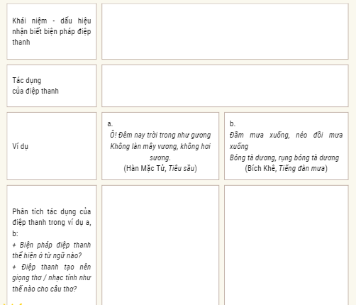
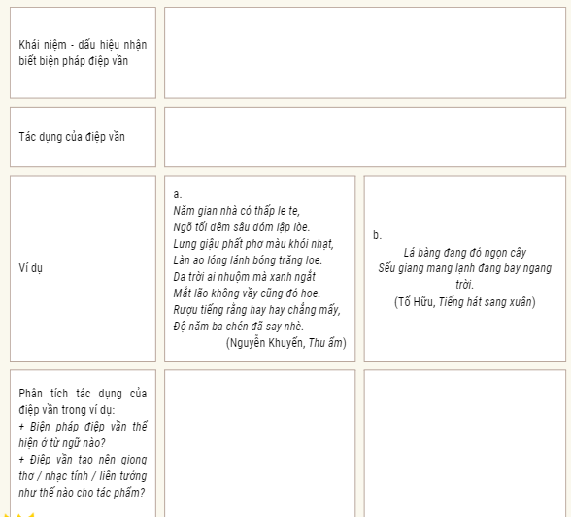
I. TRI THỨC TIẾNG VIỆT
Yêu cầu: Đọc kĩ phần Tri thức Ngữ Văn SGK tr.40, hộp thông tin SGK tr.49 và thực hiện các yêu cầu dưới đây:

Slide 10
I. TRI THỨC TIẾNG VIỆT
a.
Ô! Đêm nay trời trong như gương
Không làn mây vương, không hơi sương.
(Hàn Mặc Tử, Tiêu sầu)
+ Biện pháp điệp thanh thể hiện ở từ ngữ nào?
+ Điệp thanh tạo nên giọng thơ / nhạc tính như thế nào cho câu thơ?

Slide 11
I. TRI THỨC TIẾNG VIỆT
a.
Ô! Đêm nay trời trong như gương
Không làn mây vương, không hơi sương.
(Hàn Mặc Tử, Tiêu sầu)
+ Biện pháp điệp thanh thể hiện ở từ ngữ nào? | Cả hai câu thơ đều sử dụng vần Bằng.
+ Điệp thanh tạo nên giọng thơ / nhạc tính như thế nào cho câu thơ? | Điệp thanh bằng tạo âm hưởng dịu nhẹ, êm ái, nhẹ nhàng hơi vương sầu muộn.

Slide 12
I. TRI THỨC TIẾNG VIỆT
b. Đầm mưa xuống, nẻo đồi mưa xuống
Bóng tà dương, rụng bóng tà dương
(Bích Khê, Tiếng đàn mưa)
+ Biện pháp điệp thanh thể hiện ở từ ngữ nào?
+ Điệp thanh tạo nên giọng thơ / nhạc tính như thế nào cho câu thơ?

Slide 13
I. TRI THỨC TIẾNG VIỆT
b. Đầm mưa xuống, nẻo đồi mưa xuống
Bóng tà dương, rụng bóng tà dương
(Bích Khê, Tiếng đàn mưa)
+ Biện pháp điệp thanh thể hiện ở từ ngữ nào? | Hai nhóm âm tiết giống nhau về thứ tự: B_T_B đầm mưa xuống - đồi mưa xuống
+ Điệp thanh tạo nên giọng thơ / nhạc tính như thế nào cho câu thơ? | Tạo tính nhạc (nhịp điệu dồn dập cho câu thơ). Tạo cảm giác những giọt mưa rơi mau khắp chốn.

Slide 14
I. TRI THỨC TIẾNG VIỆT
Năm gian nhà cỏ thấp le te,
Ngõ tối đêm sâu đóm lập lòe.
Lưng giậu phất phơ màu khói nhạt,
Làn ao lóng lánh bóng trăng loe.
Da trời ai nhuộm mà xanh ngắt
Mắt lão không vầy cũng đỏ hoe.
Rượu tiếng rằng hay hay chẳng mấy,
Độ năm ba chén đã say nhè.
(Nguyễn Khuyến, Thu ẩm)
Gieo vần e / oe ở cuối các câu thơ 1,2,4,6,8
Tạo ra sự trùng điệp về âm hưởng, tăng tính nhạc để biểu đạt cảm xúc của người viết:
vần “e” / “oe” gợi cảm giác lè nhè của người say rượu

Slide 15
I. TRI THỨC TIẾNG VIỆT
Lá bàng đang đỏ ngọn cây
Sếu giang mang lạnh đang bay ngang trời.
(Tố Hữu, Tiếng hát sang xuân)
+ Biện pháp điệp vần thể hiện ở từ ngữ nào?
+ Điệp vần tạo nên giọng thơ / nhạc tính / liên tưởng như thế nào cho tác phẩm?

Slide 16
I. TRI THỨC TIẾNG VIỆT
Lá bàng đang đỏ ngọn cây
Sếu giang mang lạnh đang bay ngang trời.
(Tố Hữu, Tiếng hát sang xuân)
+ Biện pháp điệp vần thể hiện ở từ ngữ nào? | Điệp vần xuất hiện ở những từ ngữ không có vai trò gieo vần: giang - mang - đang - ngang
+ Điệp vần tạo nên giọng thơ / nhạc tính / liên tưởng như thế nào cho tác phẩm? | Tạo sự trùng điệp về âm hưởng, tăng tính nhạc. Gợi cảm giác mênh mang, rộng mở.

Slide 17
I. TRI THỨC TIẾNG VIỆT
Điệp thanh
Khái niệm |  | Là biện pháp tu từ ngữ âm, tạo nên bằng cách lặp lại thanh điệu cùng loại (thanh bằng hoặc thanh trắc). Dấu hiệu: + Câu thơ toàn thanh bằng / thanh trắc + lặp thanh điệu theo từng nhóm âm tiết (VD: bằng – bằng – trắc)
Tác dụng |  | Tăng tính nhạc Nâng cao hiệu quả diễn đạt cho câu thơ

Slide 18
I. TRI THỨC TIẾNG VIỆT
Điệp vần
Khái niệm |  | Là biện pháp tu từ ngữ âm, sử dụng những âm tiết có vần giống nhau. + Thường xuất hiện ở vị trí âm tiết đóng vai trò gieo vần (VD: Cuối câu 1,2,4,6,8 với thơ TNBC; cuối câu 1,2,4 với thơ TNTT) + Đôi khi có thể xuất hiện ở những âm tiết không đóng vai trò gieo vần.
Tác dụng |  | Nhằm tạo ra sự trùng điệp về âm hưởng, tăng tính nhạc để biểu đạt cảm xúc của người viết gây ấn tượng thẩm mỹ cho người đọc.

Slide 19

II. THỰC HÀNH SỬ DỤNG
ĐIỆP THANH - ĐIỆP VẦN
Thảo luận
theo cặp,
2 phút
Để phân tích được tác dụng của biện pháp điệp thanh / điệp vần trong ngữ liệu cho trước, ta cần thực hiện các bước nào?

Slide 20
Các bước phân tích tác dụng của biện pháp điệp thanh / điệp vần:
Bước 1: Nêu tên biện pháp tu từ
Bước 2: Chỉ rõ từ ngữ thể hiện biện pháp
Bước 3: Nêu tác dụng:
+Về nghệ thuật: tạo nên diễn đạt độc đáo, tăng nhạc tính cho câu thơ / đoạn thơ
+ Về nội dung: phép điệp gợi ra / nhấn mạnh điều gì?
+ Thái độ / cảm xúc của người viết gửi gắm trong ngữ liệu là gì?

Slide 21

II. THỰC HÀNH SỬ DỤNG
ĐIỆP THANH - ĐIỆP VẦN
HOẠT ĐỘNG NHÓM - 7 phút
Nhóm 1:
Câu 1.a
Nhóm 3:
Câu 1.c
Nhóm 4:
Câu 2
Nhóm 5:
Câu 3
Nhóm 2:
Câu 1.b

Slide 22
II. THỰC HÀNH SỬ DỤNG ĐIỆP THANH - ĐIỆP VẦN
Bài tập 1
Chỉ ra và nêu tác dụng của biện pháp tu từ điệp thanh trong các trường hợp dưới đây:
a. Lầu mưa xuống, thềm lan mưa xuống
Cùng nước non mưa rụng hoa xuân
Mưa rơi ngoài nội trên ngàn
Nghe trong ý khách giọt đàn mưa xuân.
(Bích Khê, Tiếng đàn mưa)
Biện pháp tu từ điệp thanh – sử dụng lặp lại thanh điệu theo từng nhóm âm tiết: “lầu mưa xuống, thềm… mưa xuống” (B-B-T)
Tác dụng:
+ Tạo nên diễn đạt độc đáo, tăng nhạc tính cho câu thơ
+ Gợi lên, nhấn mạnh khung cảnh khi mưa rơi xuống. Mưa rơi từ lầu cao xuống thềm lan, rả rích lan tỏa trong không gian.
+ Gợi cảm xúc man mác buồn, khó tả trong lòng nhân vật trữ tình.

Slide 23
II. THỰC HÀNH SỬ DỤNG ĐIỆP THANH - ĐIỆP VẦN
Bài tập 1
Chỉ ra và nêu tác dụng của biện pháp tu từ điệp thanh trong các trường hợp dưới đây:
b.
Ô hay buồn vương cây ngô đồng
Vàng rơi, vàng rơi, thu mênh mông...
(Bích Khê, Tì bà)
Biện pháp tu từ điệp thanh – sử dụng lặp lại một loạt âm tiết có cùng thanh điệu: Thanh bằng.
Tác dụng:
+ Tạo nên diễn đạt độc đáo, tăng nhạc tính cho đoạn thơ
+ Nhấn mạnh một nỗi buồn miên man, mênh mông bao trùm lên cảnh vật.
+ Gợi tả nỗi buồn trào dâng, xâm lấn trong lòng chính tác giả.

Slide 24
Bài tập 1
Chỉ ra và nêu tác dụng của biện pháp tu từ điệp thanh trong các trường hợp dưới đây:
c.
Dốc lên khúc khuỷu, dốc thăm thẳm
Heo hút cồn mây súng ngửi trời
Ngàn thước lên cao ngàn thước xuống
Nhà ai Pha Luông mưa xa khơi.
(Quang Dũng, Tây Tiến)
Kết hợp sử dụng lặp lại thanh điệu theo từ nhóm “Ngàn thước lên cao, ngàn thước xuống” và lặp lại một loạt âm tiết có cùng thanh điệu (thanh bằng) “Nhà ai Pha Luông mưa xa khơi”.
Tạo nên diễn đạt độc đáo, tăng nhạc tính cho đoạn thơ
Khắc hoạ một không gian vừa có chiều cao, bề rộng, độ sâu của thiên nhiên miền Tây – nơi đoàn binh Tây Tiến hành quân đi qua vừa hùng vĩ, vừa hoang sơ dữ dội. => Gợi khung cảnh hiểm trở của vùng rừng núi và tính chất khốc liệt của cuộc hành quân.
Câu thơ cuối gợi sự mênh mang, cảm xúc nhẹ nhàng như sương lan tỏa trong lòng nhân vật trữ tình.

Slide 25
Bài tập 2
Trong bài thơ Tiếng đàn mưa, biện pháp tu từ điệp thanh được Bích Khê sử dụng rất đặc biệt: điệp thanh theo từng nhóm âm tiết trong cùng một một câu thơ.
.Hãy làm rõ tác dụng của biện pháp tu từ này trong bài thơ.
Các câu thơ sử dụng điệp thanh theo nhóm âm tiết:
+ Mưa hoa rụng, mưa hoa xuân rụng
+ Mưa xuống lầu, mưa xuống thềm lan
+ Lầu mưa xuống, thềm lan mưa xuống
+ Đầm mưa xuống, nẻo đồi mưa xuống
Bóng tà dương, rụng bóng tà dương
…

Slide 26
Bài tập 2
Các câu thơ sử dụng điệp thanh theo nhóm âm tiết:
+ Mưa hoa rụng, mưa hoa xuân rụng
+ Mưa xuống lầu, mưa xuống thềm lan
+ Lầu mưa xuống, thềm lan mưa xuống
+ Đầm mưa xuống, nẻo đồi mưa xuống
Bóng tà dương, rụng bóng tà dương
…
- Việc sử dụng như vậy có tác dụng:
+ Tạo âm hưởng độc đáo cho bài thơ: nhẹ nhàng như cơn mưa mùa xuân, chất chứa đầy tâm trạng.
+ Góp phần khắc họa nên tâm trạng của con người tha hương trước cảnh mưa rơi khắp chốn. Rời xa quê hương, cảm nhận được sự cô đơn, buồn bã mà cuộc sống mang lại, con người lại nhớ về những khung cảnh đầy quen thuộc.

Slide 27
Bài tập 3
Chỉ ra và cho biết tác dụng của biện pháp tu từ điệp vần trong đoạn thơ dưới đây:
Rơi hoa hết mưa còn rả rích,
Càng mưa rơi càng tịch bóng dương
Bóng dương với khách tha hương
Mưa trong ý khách muôn hàng lệ rơi.
(Bích Khê, Tiếng đàn mưa)
+ Tạo hiệp vần đẹp, dễ nhớ, dễ thuộc
+ Nhấn mạnh sự cô đơn dưới “bóng dương” đã làm tâm trạng sầu càng thêm sầu, buồn càng thêm buồn. Sự cô đơn như bao trùm, khiến nỗi nhớ về nơi chôn nhau cắt rốn càng thêm sâu đậm.
+ Nhân vật trữ tình hiện lên là con người nặng tình với quê hương, với nơi xưa chốn cũ.
Biện pháp điệp vần: dương…hương

Slide 28




III. VIẾT NGẮN
Sưu tầm - Sáng tạo
Sưu tầm và chia sẻ những ứng dụng của biện pháp điệp thanh / điệp vần trong đời sống.
Sáng tạo slogan trong học tập hoặc quảng cáo cho các nhãn hàng em yêu thích có sử dụng điệp thanh / điệp vần.

Slide 29

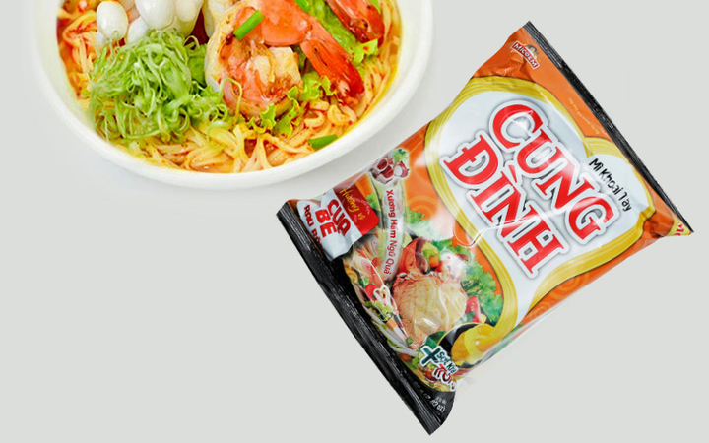
Sưu tầm
MÌ CUNG ĐÌNH
Sợi khoai tây không nóng
Xốt từ thịt ngon ngon
Thêm gia vị vừa tròn
Mì Cung Đình ngon tuyệt!
Chén đĩa sạch bóng
Đong đầy may mắn!

Slide 30
III. VIẾT NGẮN
Viết ngắn
Sưu tầm một tác phẩm thơ ngoài SGK có sử dụng điệp thanh / điệp vần.
Viết đoạn văn khoảng 7 đến 9 câu nêu cảm nhận của em về cái hay của phép điệp thanh/ điệp vần trong một tác phẩm em sưu tầm được.
Gạch chân và chú thích rõ phép điệp thanh / điệp vần được sử dụng.

Slide 31


Gợi ý
MĐ | Giới thiệu tác phẩm, tác giả và phép điệp thanh / điệp vần được sử dụng.
TĐ | + Làm rõ cơ chế của phép điệp thanh / điệp vần + Phân tích tác dụng của phép điệp thanh / điệp vần trong ngữ liệu + Cảm nhận về sự sáng tạo của tác giả / thông điệp / ý nghĩa của tác phẩm
KĐ | Khẳng định lại giá trị độc đáo của điệp thanh / điệp vần trong văn chương và đời sống.

Slide 32
Cảm ơn các em!

